Slide 1
Программа льготного лизинга оборудования для малого бизнеса
2018 год

Slide 2
Программа льготного лизинга оборудования для субъектов малого предпринимательства
«РЛК Республики Татарстан» (г. Казань);
«РЛК Республики Башкортостан» (г. Уфа);
«РЛК Ярославской области» (г. Ярославль);
«РЛК Республики Саха (Якутия)» (г. Якутск).
Сети дочерних лизинговых компаний Корпорации
РЛК предоставляют лизинговое финансирование на всей территории
Российской Федерации вне зависимости от местонахождения лизингополучателя
6% - российское оборудование,
8% - иностранное оборудование;
беззалоговое финансирование;
нет ограничения в выборе оборудования и поставщика;
свободный график платежей исходя из сезонности бизнеса;
первый платеж через 30 дней;
поручительство Московского областного Гарантийного фонда.
Преимущества
программы льготного лизинга

Slide 3
Лизинговые продукты для приобретения оборудования в рамках Программы льготного лизинга
 | Производство |  | Сельхозкооперация |  | Поставщики крупнейших заказчиков
 | Высокотехнологичное и инновационное производство | Приоритетное производство | Создание | Развитие | Высокотехнологичная и инновационная продукция | Прочая продукция
Ставка | 6 % годовых - для российского оборудования 8 % годовых - для иностранного оборудования
Сумма финансирования (млн. руб.) | 5-200 | 5-200 | 3-10 | 5-200 | 5-200 | 5-100
Срок лизинга (мес.) | 13-60 | 13-60 | 13-84 | 13-84 | 13-84 | 13-60
Минимальный аванс (%) | 10 | 15 | 10 | 15 | 10 | 15
!
Виды имущества вне рамок программы (финансирование не осуществляется)
оборудование, предназначенное для осуществления оптовой и розничной торговой деятельности;
транспортные средства, самоходные машины и другие виды техники, на которые оформляются паспорт транспортного средства или паспорт самоходной машины и других видов техники (электронный паспорт транспортного средства или электронный паспорт самоходной машины и других видов техники), а также навесное, прицепное оборудование к указанным видам техники;
* Максимальный лимит на одного лизингополучателя (группу связанных компаний) **Территория опережающего социально-экономического развития в Российской Федерации

Slide 4
Условия специального продукта «Высокотехнологичное и инновационное производство»
Параметры продукта «Высокотехнологичное и инновационное производство»
Предмет лизинга*
Является инновационным и/или высокотехнологичным и приобретается в рамках осуществляемого Лизингополучателем вида экономической деятельности;
Предназначен и приобретается для производства высокотехнологичной и (или) инновационной продукции, выполнения высокотехнологичных и (или) инновационных работ или оказания высокотехнологичных и (или) инновационных услуг.
Процентная ставка | 6 % годовых - для российского оборудования 8 % годовых - для иностранного оборудования
Сумма финансирования | От 5 млн рублей до 200 млн рублей
Авансовый платеж | От 10% от стоимости предмета лизинга
Срок лизинга | До 60 месяцев
Обеспечение | Наличие поручительства собственников, контролирующих более 50% долей/ акций Лизингополучателя
Требования к лизингополучателю
Субъект индивидуального и малого предпринимательства (ИМП)**
Лизингополучатель осуществляет один или несколько видов деятельности, относящихся к производству высокотехнологичной и инновационной продукции, выполнению высокотехнологичных или инновационных работ, оказанию высокотехнологичных или инновационных услуг
Профиль клиента
Величина дохода
До 800 млн руб.
Среднесписочная численность сотрудников
До 100 человек
Срок регистрации
Не менее 12 месяцев
* Новое (не бывшее в употреблении) оборудование
** ЮЛ и ИП, отнесенные к категории субъекта «Микропредприятия» или «Малые предприятия» в соответствии с Федеральным законом от 24 июля 2007 г. № 209-ФЗ.

Slide 5
Условия специального продукта «Приоритетное производство»
Параметры продукта «Приоритетное производство»
Предмет лизинга*
Является промышленным оборудованием;
Предназначен и приобретается для целей производства; первичной и (или) последующей (промышленной) переработки сельскохозяйственной продукции.
Процентная ставка | 6 % годовых - для российского оборудования 8 % годовых - для иностранного оборудования
Сумма финансирования | От 5 млн рублей до 200 млн рублей
Авансовый платеж | От 15% от стоимости предмета лизинга
Срок лизинга | До 60 месяцев
Обеспечение | Наличие поручительства собственников, контролирующих более 50% долей/ акций Лизингополучателя
Требования к лизингополучателю
Субъект индивидуального и малого предпринимательства (ИМП)**
Лизингополучатель осуществляет один или несколько видов деятельности, относящихся к приоритетным отраслям и видам экономической деятельности
Профиль клиента
Величина дохода
До 800 млн руб.
Среднесписочная численность сотрудников
До 100 человек
Срок регистрации
Не менее 12 месяцев
* Новое (не бывшее в употреблении) оборудование
** ЮЛ и ИП, отнесенные к категории субъекта «Микропредприятия» или «Малые предприятия» в соответствии с Федеральным законом от 24 июля 2007 г. № 209-ФЗ.

Slide 6
Условия специального продукта «Создание» для сельскохозяйственных кооперативов
Параметры продукта «Сельхозкооперация. Создание»
Предмет лизинга*
Предназначен и приобретается для целей производства, первичной и (или) последующей (промышленной) переработки сельскохозяйственной продукции.
Процентная ставка | 6 % годовых - для российского оборудования 8 % годовых - для иностранного оборудования
Сумма финансирования | От 3 млн рублей до 10 млн рублей
Авансовый платеж | От 10% от стоимости предмета лизинга
Срок лизинга | До 84 месяцев
Обеспечение | Для сельскохозяйственных производственных кооперативов – наличие одного или нескольких поручителей (юридических лиц или индивидуальных предпринимателей) Для сельскохозяйственных потребительских кооперативов одновременно требуются поручительства следующих лиц: наличие одного или нескольких поручителей (юридических лиц или индивидуальных предпринимателей) наличие поручительств пайщиков, количество которых определяется Уполномоченным органом РЛК по итогам структурирования сделки
Требования к лизингополучателю
Субъект индивидуального и малого предпринимательства (ИМП)**
Лизингополучатель зарегистрирован в качестве сельскохозяйственного производственного кооператива или сельскохозяйственного потребительского кооператива или является юридическим лицом или индивидуальным предпринимателем – членом такого кооператива
Профиль клиента
Величина дохода
До 800 млн руб.
Среднесписочная численность сотрудников
До 100 человек
Срок регистрации
Не более 12 месяцев
* Новое (не бывшее в употреблении) оборудование
** ЮЛ и ИП, отнесенные к категории субъекта «Микропредприятия» или «Малые предприятия» в соответствии с Федеральным законом от 24 июля 2007 г. № 209-ФЗ.

Slide 7
Условия специального продукта «Развитие» для сельскохозяйственных кооперативов
Параметры продукта «Сельхозкооперация. Развитие»
Предмет лизинга*
Предназначен и приобретается для целей производства, первичной и (или) последующей (промышленной) переработки сельскохозяйственной продукции
Процентная ставка | 6 % годовых - для российского оборудования 8 % годовых - для иностранного оборудования
Сумма финансирования | От 5 млн рублей до 200 млн рублей
Авансовый платеж | От 15% от стоимости предмета лизинга
Срок лизинга | До 84 месяцев
Обеспечение | Для сельскохозяйственных производственных кооперативов - наличие поручительств пайщиков, в совокупности или по отдельности владеющих более 50% паевого фонда Для сельскохозяйственных потребительских кооперативов – наличие поручительств пайщиков, количество которых определяется Уполномоченным органом РЛК по итогам структурирования сделки
Требования к лизингополучателю
Субъект индивидуального и малого предпринимательства (ИМП)**
Лизингополучатель зарегистрирован в качестве сельскохозяйственного производственного кооператива или сельскохозяйственного потребительского кооператива или является юридическим лицом или индивидуальным предпринимателем – членом такого кооператива
Профиль клиента
Величина дохода
До 800 млн руб.
Среднесписочная численность сотрудников
До 100 человек
Срок регистрации
Более 12 месяцев
* Новое (не бывшее в употреблении) оборудование
** ЮЛ и ИП, отнесенные к категории субъекта «Микропредприятия» или «Малые предприятия» в соответствии с Федеральным законом от 24 июля 2007 г. № 209-ФЗ.

Slide 8
Условия специального продукта «Поставщики высокотехнологичной и инновационной продукции для крупнейших заказчиков»
Параметры продукта «Поставщики высокотехнологичной и инновационной продукции для крупнейших заказчиков»
Предмет лизинга*
Предназначен и приобретается для производства, первичной и (или) последующей (промышленной) переработки высокотехнологичной и (или) инновационной продукции, включенной в перечни товаров, работ, услуг, удовлетворяющих критериям отнесения к инновационной продукции, высокотехнологичной продукции, утвержденные заказчиками в соответствии с Федеральным законом от 18 июля 2011 г. № 223-ФЗ «О закупках товаров, работ, услуг отдельными видами юридических лиц»
Процентная ставка | 6 % годовых - для российского оборудования 8 % годовых - для иностранного оборудования
Сумма финансирования | От 5 млн рублей до 200 млн рублей
Авансовый платеж | От 10% от стоимости предмета лизинга
Срок лизинга | До 84 месяцев
Обеспечение | Наличие поручительства собственников, контролирующих более 50% долей/ акций Лизингополучателя
Требования к лизингополучателю
Субъект индивидуального и малого предпринимательства (ИМП)**
Лизингополучатель является поставщиком конкретных и отдельных заказчиков, определяемых Правительством Российской Федерации***
Профиль клиента
Величина дохода
До 800 млн руб.
Среднесписочная численность сотрудников
До 100 человек
Срок регистрации
Более 12 месяцев
* Новое (не бывшее в употреблении) оборудование
** ЮЛ и ИП, отнесенные к категории субъекта «Микропредприятия» или «Малые предприятия» в соответствии с Федеральным законом от 24 июля 2007 г. № 209-ФЗ.
*** В соответствии с частью 82 статьи 3 Федерального закона от 18.07.2011 № 223-ФЗ «О закупках товаров, работ, услуг отдельными видами юридических лиц» для целей проведения оценки соответствия и мониторинга соответствия, предусмотренных статьей 51 вышеуказанного Федерального закона

Slide 9
Условия специального продукта «Поставщики крупнейших заказчиков»
Параметры продукта «Поставщики крупнейших заказчиков»
Предмет лизинга*
Является промышленным оборудованием;
Предназначен и приобретается для целей производства; первичной и (или) последующей (промышленной) переработки сельскохозяйственной продукции.
Процентная ставка | 6 % годовых - для российского оборудования 8 % годовых - для иностранного оборудования
Сумма финансирования | От 5 млн рублей до 100 млн рублей
Авансовый платеж | От 15% от стоимости предмета лизинга
Срок лизинга | До 60 месяцев
Обеспечение | Наличие поручительства собственников, контролирующих более 50% долей/ акций Лизингополучателя
Требования к лизингополучателю
Субъект индивидуального и малого предпринимательства (ИМП)**
Лизингополучатель является поставщиком конкретных и отдельных заказчиков, определяемых Правительством Российской Федерации***
Профиль клиента
Величина дохода
До 800 млн руб.
Среднесписочная численность сотрудников
До 100 человек
Срок регистрации
Более 12 месяцев
* Новое (не бывшее в употреблении) оборудование
** ЮЛ и ИП, отнесенные к категории субъекта «Микропредприятия» или «Малые предприятия» в соответствии с Федеральным законом от 24 июля 2007 г. № 209-ФЗ.
*** В соответствии с частью 82 статьи 3 Федерального закона от 18.07.2011 № 223-ФЗ «О закупках товаров, работ, услуг отдельными видами юридических лиц» для целей проведения оценки соответствия и мониторинга соответствия, предусмотренных статьей 51 вышеуказанного Федерального закона

Slide 10
Компенсация затрат при заключении договора лизинга
Подпрограмма III
«Развитие малого и среднего предпринимательства
в Московской области» Государственной программы Московской области «Предпринимательство Подмосковья».
субсидируются затраты субъектов МСП по уплате первого взноса (аванса) по договорам лизинга;
размер субсидии не более 3 млн рублей на одного получателя поддержки;
размер субсидии не более 70 % от первоначального взноса (аванса).
Условия предоставления субсидии
оборудование, предназначенное для осуществления оптовой и розничной торговой деятельности субъектами МСП;
оборудование, дата изготовления (выпуска) которого более 5 лет;
транспортные средства (за исключением спецтехники).
Ограничения предмета лизинга

Slide 11
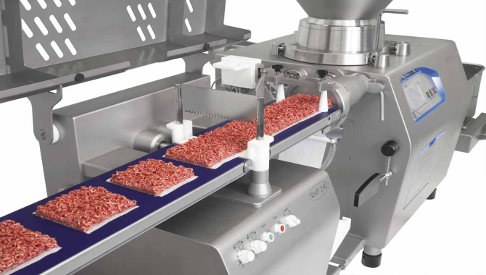
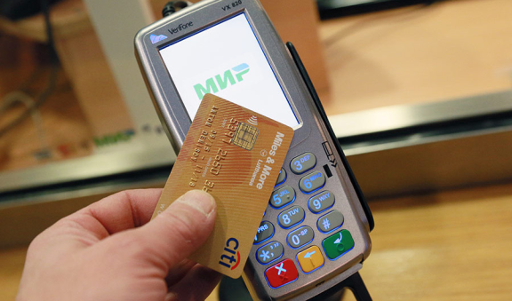
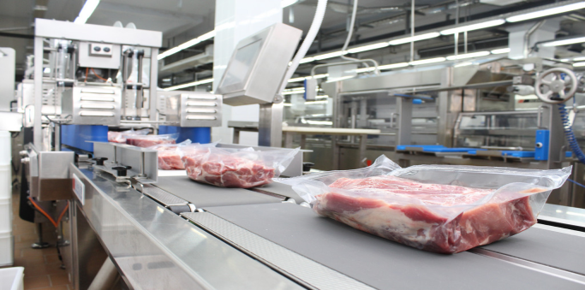
Затраты на лизинг по программе «Приоритетное производство»
Стоимость оборудования 50 млн. руб.
Первый взнос 7,5 млн. руб. (15%)
Сумма лизинга 42,5 млн .руб.
Ежемесячный платеж – 821 644,07 руб.
Общая сумма выплат по договору – 49 298 644,20 руб.
Переплата по договору – 6 798 644,20 руб.
Срок лизинга
60 месяцев
Ставка 6%
Компенсация затрат на уплату первого взноса – 3 000 00 руб.
Переплата – 3 798 644,2 руб.
1,5 % годовых от стоимости оборудования

Slide 12
Задачи муниципальным образованиям
Разместить на официальном сайте муниципального образования информацию о Программе льготного лизинга. (Срок до 05.10.2018 г.)
Проинформировать поставщиков крупнейших заказчиков о возможности использования Программы льготного лизинга. (Срок до 15.10.2018 г.)
Проинформировать сельскохозяйственные кооперативы о возможности использования Программы льготного лизинга. (Срок до 15.10.2018 г.)
Проинформировать Мининвест о субъектах ИМП, заинтересованных в получении льготной лизинговой поддержки. (Срок до 19.11.2018 г.)

Slide 13
Контактная информация
АО «Корпорация «МСП»
Министерство инвестиций и инноваций
Гончарова
Татьяна Вячеславовна
Карисалова
Надежда Афиногеновна
Руководитель Дирекции по управлению дочерними и зависимыми лизинговыми компаниями и инвестициям АО «Корпорация «МСП»
Заместитель министра инвестиций и инноваций Московской области
TGoncharova@corpmsp.ru
Тел.: +7 (495) 698-98-00 (доб. 204)
KarisalovaNA@mosreg.ru
Тел.: +7 (498) 602-08-61
Шевченко
Алексей Геннадьевич
Петрова
Валентина Юрьевна
Советник Дирекции по управлению дочерними и зависимыми лизинговыми компаниями и инвестициям АО «Корпорация «МСП»
Заместитель начальника Управления поддержки и развития предпринимательства министерства инвестиций и инноваций Московской области
AShevchenko@corpmsp.ru
Тел.: +7 (495) 698-98-00 (доб. 169)
PetrovaVY@mosreg.ru
Тел.: +7 (498) 602-06-04 (доб. 40821)

Slide 14
Контактная информация
Дочерние региональные лизинговые компании АО «Корпорация «МСП»
Кравцов
Алексей Александрович
Асадуллин Азамат Рубенович
Генеральный директор АО «РЛК Республики Татарстан»
Генеральный директор АО «РЛК Республики Башкортостан»
Kravtsov@rlcrt.ru
Тел.: +7 (909) 308-91-70
AsadullinAR@rlcrb.ru
Тел.: +7 (917) 442-12-00
Филиппов
Илья Олегович
Бравина
Татьяна Анатольевна
Генеральный директор АО «РЛК Ярославской области»
Генеральный директор АО «РЛК Республики Саха (Якутия)»
Filippov@rlc76.ru Тел.: +7 (930) 126-47-51
BravinaTA@rlcykt.ru Тел.: +7 (914) 275-74-47

